Slide 1
Práca. Výkon. energia
Výkon

Slide 2
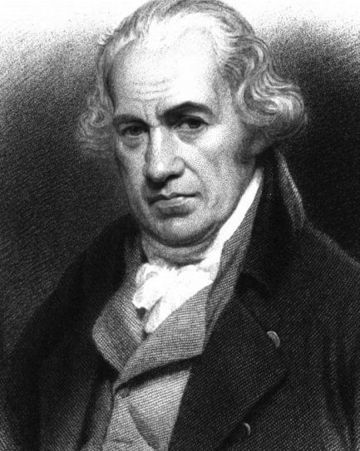
výkon
Slovo poznáme z každodenného života, porovnávame svoje športové, pracovné výkony.
Výkon ľudia zaviedli, aby mohli porovnávať efektivitu vykonanej práce.
Výkon je fyzikálna veličina, označuje sa P, základnou jednotkou je watt.
Ďalšie jednotky: kilowatt......1kW = 1 000 W
megawatt...1 MW = 1 000 000 W
Výkon charakterizuje prácu vykonanú za jednotku času.

Slide 3
Výkon
Výkon závisí priamoúmerne od veľkosti vykonanej práce.
Výkon závisí nepriamoúmerne od času, za ktorý sa práca vykoná.
Výkon vypočítame ako podiel vykonanej práce a času, za ktorý sa práca vykoná:
Stroj, zariadenie , človek má výkon 1 watt ak každú sekundu vykoná prácu 1 joule.

Slide 4
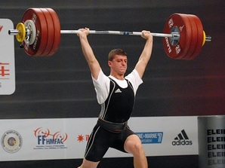
Príklad:
Vypočítaj výkon vzpierača, ktorý pri zdvíhaní činky vykoná prácu 2400 J za 3 sekundy.
Zápis:
W = 2400 J
t = 3 s
P = ?
Výkon vzpierača je 800 W.

Slide 5
Ďakujem za pozornosť!
Zdroj obrázkov: internet

